Slide 1
Математическое конструирование
19 декабря

Slide 2
Повторение изученного
Математический тренинг
Поставь знак «+», если согласен с утверждением, или знак «-»,если не согласен.
1. Частное чисел 18 и 2 равно 36.
2. Произведение чисел 9 и 3 равно 3.
3. Произведение чисел 4 и 8 равно 28.
4. Если делимое 45, а частное 9, то делитель 5.
5. Произведение чисел 4 и 3 равно произведению чисел 2 и 6.

Slide 3
ПРОВЕРИМ!
-, -, -, +, +.

Slide 4
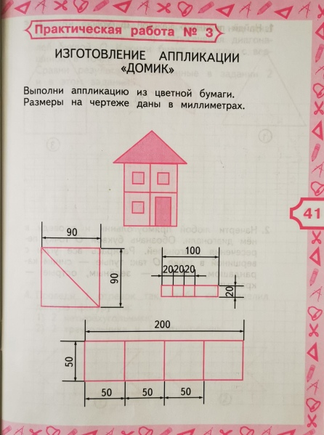
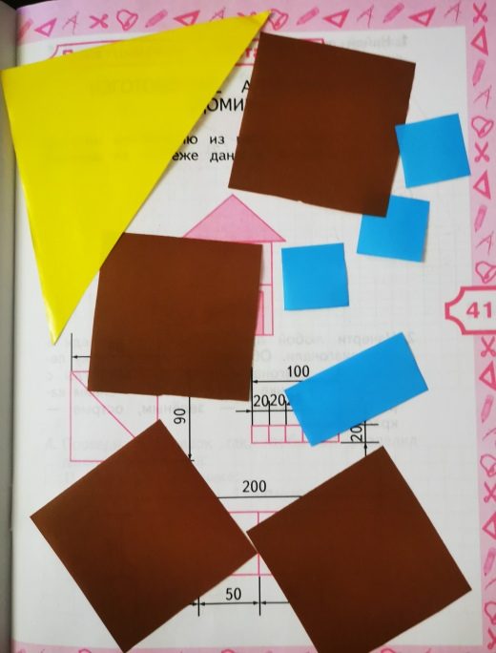
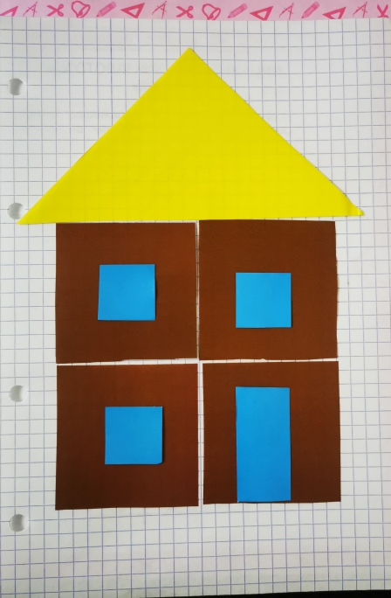
РАБОТА ПО ТЕМЕ УРОКА

Slide 5
ИТОГ УРОКА
-ЧТО ТАКОЕ ПРЯМОУГОЛЬНИК?
-ЧТО ТАКОЕ КВАДРАТ?
ЧТО ВЫЗВАЛО ЗАТРУДНЕНИЯ?

